Slide 1
量
理
理
护
质
管
姓名：xiazaii
时间：XX年XX月

Slide 2
目 录
01
护理质量管理概述
02
护理质量管理体系及队伍建设
CONTENT
03
护理质量标准与评价
04
护理质量管理实施与记录

Slide 3
01
护理质量管理概述

Slide 4
护理质量管理概述
是指按照护理质量形成的过程和规律，分析和研究构成护理质量的各组成要素，建立护理质量指标体系，通过对护理质量指标体系实施有效的计划、组织、协调与控制，以保证护理服务达到规定的标准，满足和超越服务对象需要的活动过程。
护理质量管理
（Nursing Quality Management）

Slide 5
护理质量管理概述
全面管理
“三全理念”
全程管理
全员管理
提高护理质量，实现可持续发展

Slide 6
护理质量管理概述
护理质量管理任务
护理质量持续改进
制定护理质量标准
简历护理质量管理体系
实施全面护理质量控制
开展护理质量教育

Slide 7
护理质量管理概述—护理质量管理原则
关注患者当前和未来的需求变化，尽量满足患者的需求，并创造条件力争超越患者期望，即达到魅力质量。
以患者
为中心原则
明确自身的领导作用，引导护理人员主动参与护理质量管理、为患者提供安全、高效、优质、经济的护理服务的意义。
领导作用
原则

Slide 8
护理质量管理概述—护理质量管理原则
全员参与
原则
引导全体护理人员参与，充分调动其主观能动性和创造力，不断提高护理质量。
护理工作的服务对象是人，服务内容是维护生命与健康，抓好服务过程，杜绝在终末环节出现“次品”。
重视过程
原则

Slide 9
护理质量管理概述—护理质量管理原则
1.分析数据资料，确定质量管理目标
2.设计实施的步骤和措施，合理配置资源
3.通过系统管理，达成质量管理组织目标
系统方法
原则
基于事实与数据，合理进行科学分析，制定科学的护理质量管理决策
实事求是
原则

Slide 10
护理质量管理概述—护理质量管理原则
持续改进是质量管理的精髓。护理管理者应对全员进行质量意识、标准、PDCA循环等培训，确保质量持续改进。
持续改进
原则
护理管理者要与患者和医院相关部门工作人员保持良好的沟通合作，以达到共赢的目标。
共赢的
原则

Slide 11
02
护理质量管理体系及队伍建设

Slide 12
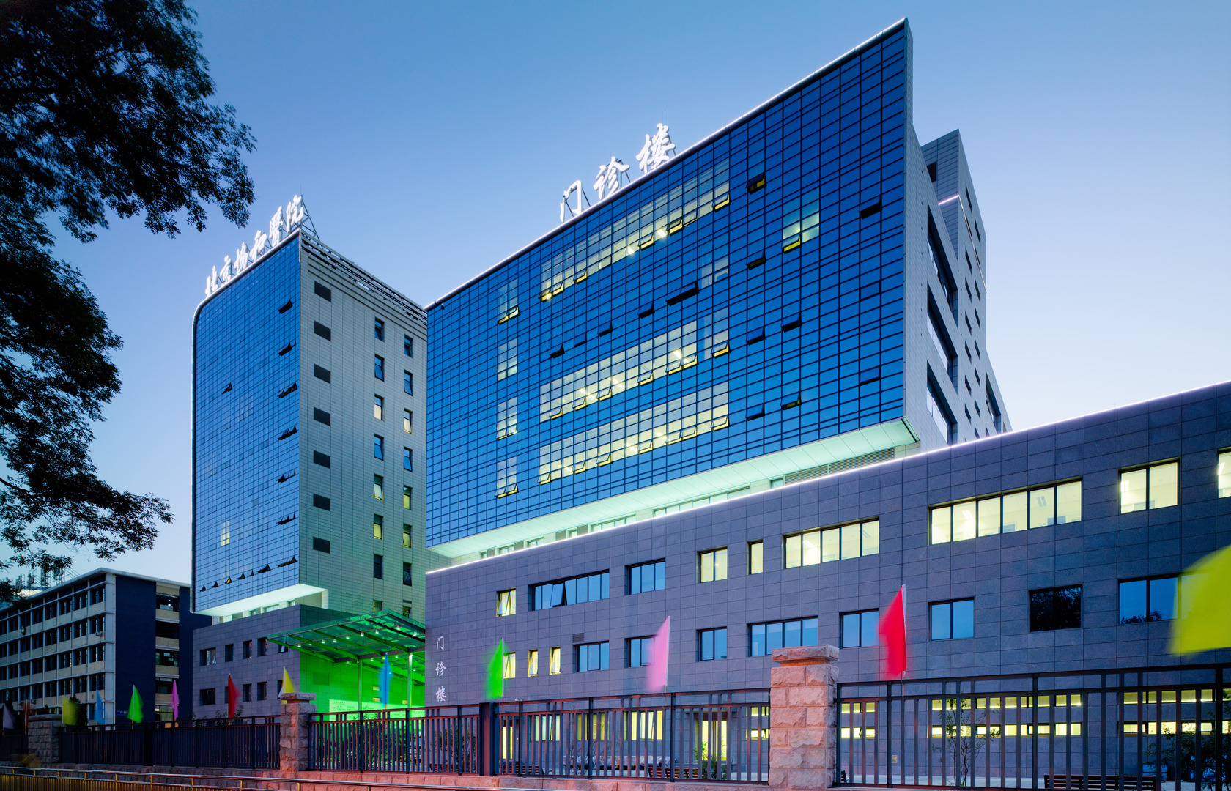
护理质量管理体系建立
护理质量管理委员会
片区质控小组
科室质控小组

Slide 13
护理质量管理体系建立
护理部主任
分管副院长
质量
委员会
请在此处添加内容，请在此处添加内容，
请在此处添加内容，请在此处添加内容，请在此处添加内容，请在此处添加内容，
请在此处添加内容，请在此处添加内容，
请在此处添加内容，请在此处添加内容，请在此处添加内容，请在此处添加内容，
科护士长
专职人员

Slide 14
护理质量管理体系建立
质量管理小组组长
质控员1
质控员2
质控员3
质控员4
跌倒
管理
压疮
管理
服务
质量
护理文
件书写
分级
护理
抢救车
管理
不良事
件管理
身份
识别

Slide 15
护理质量管理队伍建设——文化建设
组织全体员工在质量方面所共有的价值观、信念、共识及规范的组合。

Slide 16
护理质量管理队伍建设——文化建设
凝聚功能
约束功能
辐设功能
让员工产生思想上共鸣,
形成团队,配合默契。
规范了护理行为后,形成作风创造环境,产生自然约束力。
对社会影响与护理行为互相促进，这种反复可能提高和增强医院的竞争力。

Slide 17
03
护理质量标准与评价

Slide 18
护理质量标准与评价
护理质量标准
Nursing Quality Standard
依据护理工作内容、特点、流程、管理要求、护理人员及服务对象特点、需求而制订的护理人员应遵守的准则、规定、程序和方法。一般由一系列具体标准组成。

Slide 19
护理质量标准
可衡量性
原则
科学性
原则
先进性
原则
实用性
原则
严肃性和
相对稳定性
原则
制定护理质量标准原则
请在此处添加内容，请在此处添加内容，请在此处添加内容，请在此处添加内容，请在此处添加内容，
请在此处添加内容，请在此处添加内容，请在此处添加内容，请在此处添加内容，请在此处添加内容，
请在此处添加内容，请在此处添加内容，

Slide 20
临床通用标准24项
1.患者身份识别与沟通管理质量评价标准
2.安全用药管理质量评价标准
3.住院患者跌倒/坠床管理质量评价标准
4.住院患者压疮管理质量评价标准
5.输血管理质量评价标准
6.导管护理质量评价标准
7.患者约束管理质量评价标准
8.围手术期管理质量评价标准（病区）
9.围手术期护理质量评价标准（手术室）
10.特级护理质量评价标准
11.一级护理质量评价标准
12.二、三级护理质量评价标准
13.护理文件书写质量评价标准
14.仪器设备管理质量评价标准
15.抢救车管理质量评价标准
16.手卫生管理质量评价标准
17.护士长行政管理质量评价标准
18.护理服务质量评价标准
19.护理人员行为规范管理质量评价标准
20.护理人员岗位培训质量评价标准
21.护理人力资源管理质量评价标准
22.护理投诉管理质量评价标准
23.不良事件管理质量评价标准
24.病区环境管理质量评价标准

Slide 21
专科标准21项
1.手术室护理管理质量评价标准
2.消毒供应中心护理管理质量评价标准
3.重症医学科护理管理质量评价标准
4.急诊护理管理质量评价标准
5.血液透析室护理管理质量评价标准
6.新生儿病室护理管理质量评价标准
7.儿科重症监护室护理质量评价标准
8.产房护理管理质量评价标准
9.内窥镜室护理管理质量评价标准
10.介入诊疗室护理管理质量评价标准
11.麻醉复苏室护理管理质量评价标准
12.感染科护理管理质量评价标准
13.康复医学科护理管理质量评价标准
14.肿瘤科护理管理质量评价标准
15.中医科护理管理质量评价标准
16.移植病区护理管理质量评价标准
17.层流室护理管理质量评价标准
18.门诊护理管理质量评价标准
19.急诊观察室护理管理质量评价标准
20.儿科门急诊护理管理质量评价标准
21.门诊口腔科护理管理质量评价标准

Slide 22
04
护理质量管理的实施与记录

Slide 23
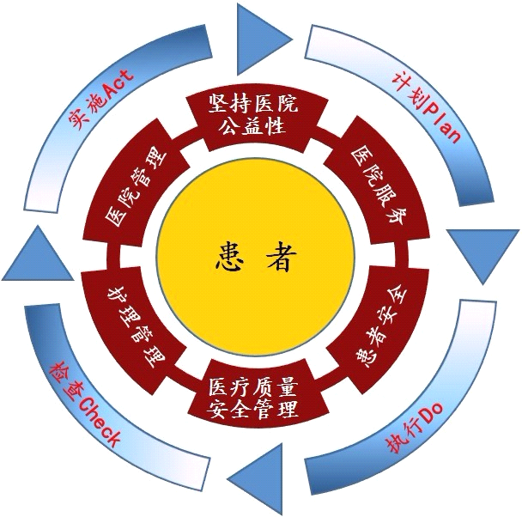
三级综合医院评审标准及实施细则（2011）
项目 类别 | 第一章至第六章 基本标准 |  |  | 其中， 48项核心条款
 | C级 | B级 | A级 | C级 | B级 | A级
甲等 | ≥90% | ≥60% | ≥20% | 100% | ≥70% | ≥20%
乙等 | ≥80% | ≥50% | ≥10% | 1O0% | ≥60% | ≥l0%
体现全面质量管理的理念
体现不同层次的管理目标
遵循PDCA循环原理，通过质量管理计划的制定及组织实施的过程，实现医疗质量和安全的持续改进

Slide 24
护理质量管理体系建立

Slide 25
护理部层面质量管理
护理质量工作
委员会
护理
质量
监测组
护理
质量
改进组
护理
安全
管理组
护理
会诊
管理组
危重
病人
管理组
医院
感染
监控组

Slide 26
护理部层面—质量委员会
建立质量方针 制订质量目标、
质量标准及考核方案
02
确定关键指标、
监测项目及范围、
质量改进项目
不良事件与缺陷分析改进
01
03
工作职责
04
06
开展质量与安全培训
05
实施质量监测，
做出质量评价
专题会议、诊断难点、确定优先改进项目

Slide 27
护理部层面—实施质量监控
高频率、高风险、高成本、有伤害活动，将标准分为A、B两类； A类为必选项目， B类为可选项目
监
控
项
目
上一年质量监控中存在的问题、重点事件、异常事件、未达标指标作为当年监控重点（跌倒、非计划拔管等）
每年护理部督查项目12-14项，每月平均2-3项

Slide 28
护理部层面—实施质量监控
督
导
方
式
每月不定期督导（每月2-3项，每个科室）
日常巡查（护理部人员分片包干）
节假日、夜班巡查
监控
频率
检查频次可根据医院实际情况每项每年督查1-4次

Slide 29
护理部层面—实施质量监控
现场反馈
质
控
反
馈
每月护理质控汇总反馈（科护士长）
质量讲评（每月1次）
书面反馈（要求进行PDCA改进）

Slide 30
护理部层面——持续改进
日常改进
工作计划、监控项目
PDCA检讨表
持续改进
专案改善
QCC项目
专案
循证

Slide 31
护理部层面——异常事件管理
护理部质量管理人员分片参与病区分析讨论会
网络直报
01
02
04
03
采用根本原因分析法、采用FOCUS-PDCA等方法分析改进
护理部每月分析讨论、半年全院分析会

Slide 32
科护士长层面—片区质量管理小组
组长
科护士长
护士长1
护士长2
护士长3
护士长4
跌倒
管理
压疮
管理
服务
质量
护理文
件书写
分级
护理
抢救车
管理
不良事
件管理
身份
识别

Slide 33
科护士长层面
实施
评价
片区护士长组织各科室护士长对质控结果进行汇总、总结和分析，反馈于临床科室，由科室对存在问题提出整改措施并有效落实，科护士长对整改情况督导两次以上。
片区质控成员根据分工职责每月定期或不定期对各科室质控工作进行抽查。

Slide 34
病区层面质量管理
组织：成立病区质量安全管理小组

Slide 35
病区层面——护理质量管理小组
组长：护士长
N4护士
N3护士
N3护士
N2护士
跌倒
管理
压疮
管理
服务
质量
护理文
件书写
分级
护理
抢救车
管理
不良事
件管理
身份
识别

Slide 36
病区质量管理——落实计划
执行
管理者
基层执行者
1.宣传
2.培训
3.每周督导讲评
4.持续改进
无条件
无借口
没有不可能

Slide 37
病区质量管理——质量分析与改进
运用工具分析比较
资料收集
经验总结

Slide 38
病区质量管理——重点事件管理
住院、转科、转诊管理
操作环节
患者身份识别
特殊治疗
急救管理
并发症处理
查对落实
腕带使用
患者参与
充分评估
专人护送
双方交接

Slide 39
质控资料规范记录与管理
01
质量管理检查原始记录
02
03
存在问题督导检查记录
护理质量管理信息反馈资料
04
对敏感指标数据统计
（三级医院要求）
05
与患者安全有关的不良事件讨论、
总结与分析 。

Slide 40
a
谢
谢
聆
听
姓名：xiazaii
科室：XX科室

